Slide 1
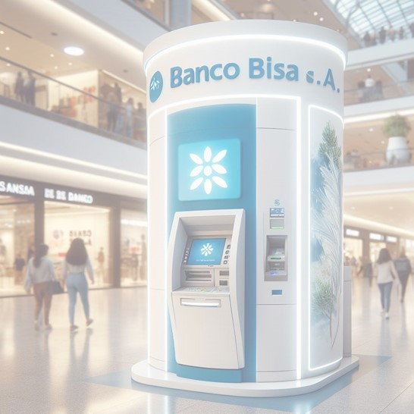
Cajero Automático Multimoneda
Propuesta de arquitectura

Slide 2
Contenido
1. Introducción
2. Decisiones de Arquitectura
3. Atributos de Calidad
4. Escenarios
5. Vista Lógica
6. Vista de desarrollo
7. Vista de proceso
8. Vista física
9. Vista de casos de uso

Slide 3
Introducción
El objetivo principal del sistema de cajero automático multimoneda es proporcionar a los usuarios una experiencia financiera eficiente y segura, permitiéndoles gestionar sus cuentas y realizar transacciones en dos monedas diferentes. La implementación a través de microservicios en AWS busca lograr una arquitectura modular, escalable y altamente disponible, asegurando la confiabilidad y el rendimiento del sistema.
El sistema se concibe como una solución integral para usuarios que desean realizar transacciones en dos monedas diferentes, proporcionando una interfaz de usuario intuitiva y funcionalidades que abarcan desde la consulta de cuentas hasta la realización de operaciones de cambio de divisas. La implementación en AWS se selecciona para aprovechar los servicios en la nube que facilitan la escalabilidad, la redundancia y la eficiencia operativa

Slide 4
Decisiones de Arquitectura
Arquitectura de Microservicios: Para modularizar el sistema en unidades independientes
Gestión de Cuentas: Un microservicio de consulta
Gestión de Transacciones: Un microservicio transaccional apoyado en DynamoDB
Gestión de Tasa de Cambio: Un microservicio para almacenar y actualizar tasas
Microservicios adicionales: Autenticación, notificación, administración
Comunicación entre Microservicios: A través de Amazon API Gateway como punto único de entrada
Registro de microservicios: Patrón de descubrimiento EUREKA
Almacenamiento de Datos: Amazon RDS para datos relacionales y Amazon Dynamo DB para datos NoSQL
Seguridad: Gestionada mediante Amazon IAM
Manejo de Transacciones: Control de concurrencia para garantizar consistencia
Escalabilidad: Aprovechas capacidades de autoscaling de Amazon AWS
Manejo de Errores y Resiliencia: Retry y recuperación ante fallas apoyado en alarmas de Amazon CloudWatch
Interfaz de Usuario: Aplicación WEB intuitiva y accesible
Cumplimiento Normativo: Garantizar el cumplimiento y facilitar auditorias

Slide 5
Atributos de Calidad
Disponibilidad: | El sistema debe estar disponible en todo momento, minimizando el tiempo de inactividad. | Lograr una disponibilidad del 99.9% para garantizar la accesibilidad constante a las funcionalidades del sistema.
Rendimiento: | El sistema debe cumplir con tiempos de respuesta y tasas de procesamiento específicos. | Mantener tiempos de respuesta inferiores a 3 segundos para operaciones críticas, asegurando una experiencia de usuario ágil y eficiente.
Seguridad: | Proteger la integridad, confidencialidad y disponibilidad de la información del usuario. | Implementar prácticas de seguridad como autenticación de dos factores, cifrado de extremo a extremo y controles de acceso estrictos.
Fiabilidad: | El sistema debe funcionar de manera confiable y consistente a lo largo del tiempo. | Garantizar una alta confiabilidad mediante pruebas exhaustivas, implementación de recuperación ante fallas y monitoreo proactivo.
Mantenibilidad: | Facilitar la implementación de cambios y actualizaciones en el sistema. | Adoptar prácticas de desarrollo y diseño que faciliten la mantenibilidad, como código modular, documentación detallada y pruebas automáticas.
Escalabilidad: | Permitir que el sistema crezca para manejar aumentos en la carga sin degradación significativa del rendimiento. | Diseñar la arquitectura para permitir la escalabilidad horizontal y vertical, utilizando servicios de AWS como autoscaling para gestionar automáticamente la carga variable.

Slide 6
Atributos de Calidad
Usabilidad: | La interfaz de usuario debe ser intuitiva y fácil de usar. | Obtener una puntuación de satisfacción del usuario superior al 90% en encuestas semestrales, mejorando continuamente la experiencia del usuario.
Auditoría y Trazabilidad: | Registrar y permitir el seguimiento detallado de las transacciones y actividades del sistema. | Proporcionar informes de auditoría en menos de 24 horas, garantizando la transparencia y el cumplimiento normativo.
Integrabilidad: | Facilitar la integración con servicios externos. | Implementar estándares y protocolos para la interoperabilidad, permitiendo una integración sin problemas con proveedores de tasas de cambio externos.
Cumplimiento Normativo: | Asegurar que el sistema cumple con las regulaciones y normativas aplicables. | Realizar auditorías regulares para evaluar y actualizar los procesos de cumplimiento en un plazo de 30 días ante cambios normativos.
Consistencia de Datos: | Garantizar la coherencia e integridad de los datos en todas las transacciones. | Implementar mecanismos de control de concurrencia y corrección de desviaciones en la consistencia de datos en menos de 1 hora.
Tiempo de Respuesta del Sistema: | Cumplir con requisitos específicos de tiempo de respuesta para operaciones críticas. | Establecer un tiempo de respuesta promedio del sistema por debajo de los 5 segundos para cualquier operación crítica.

Slide 7


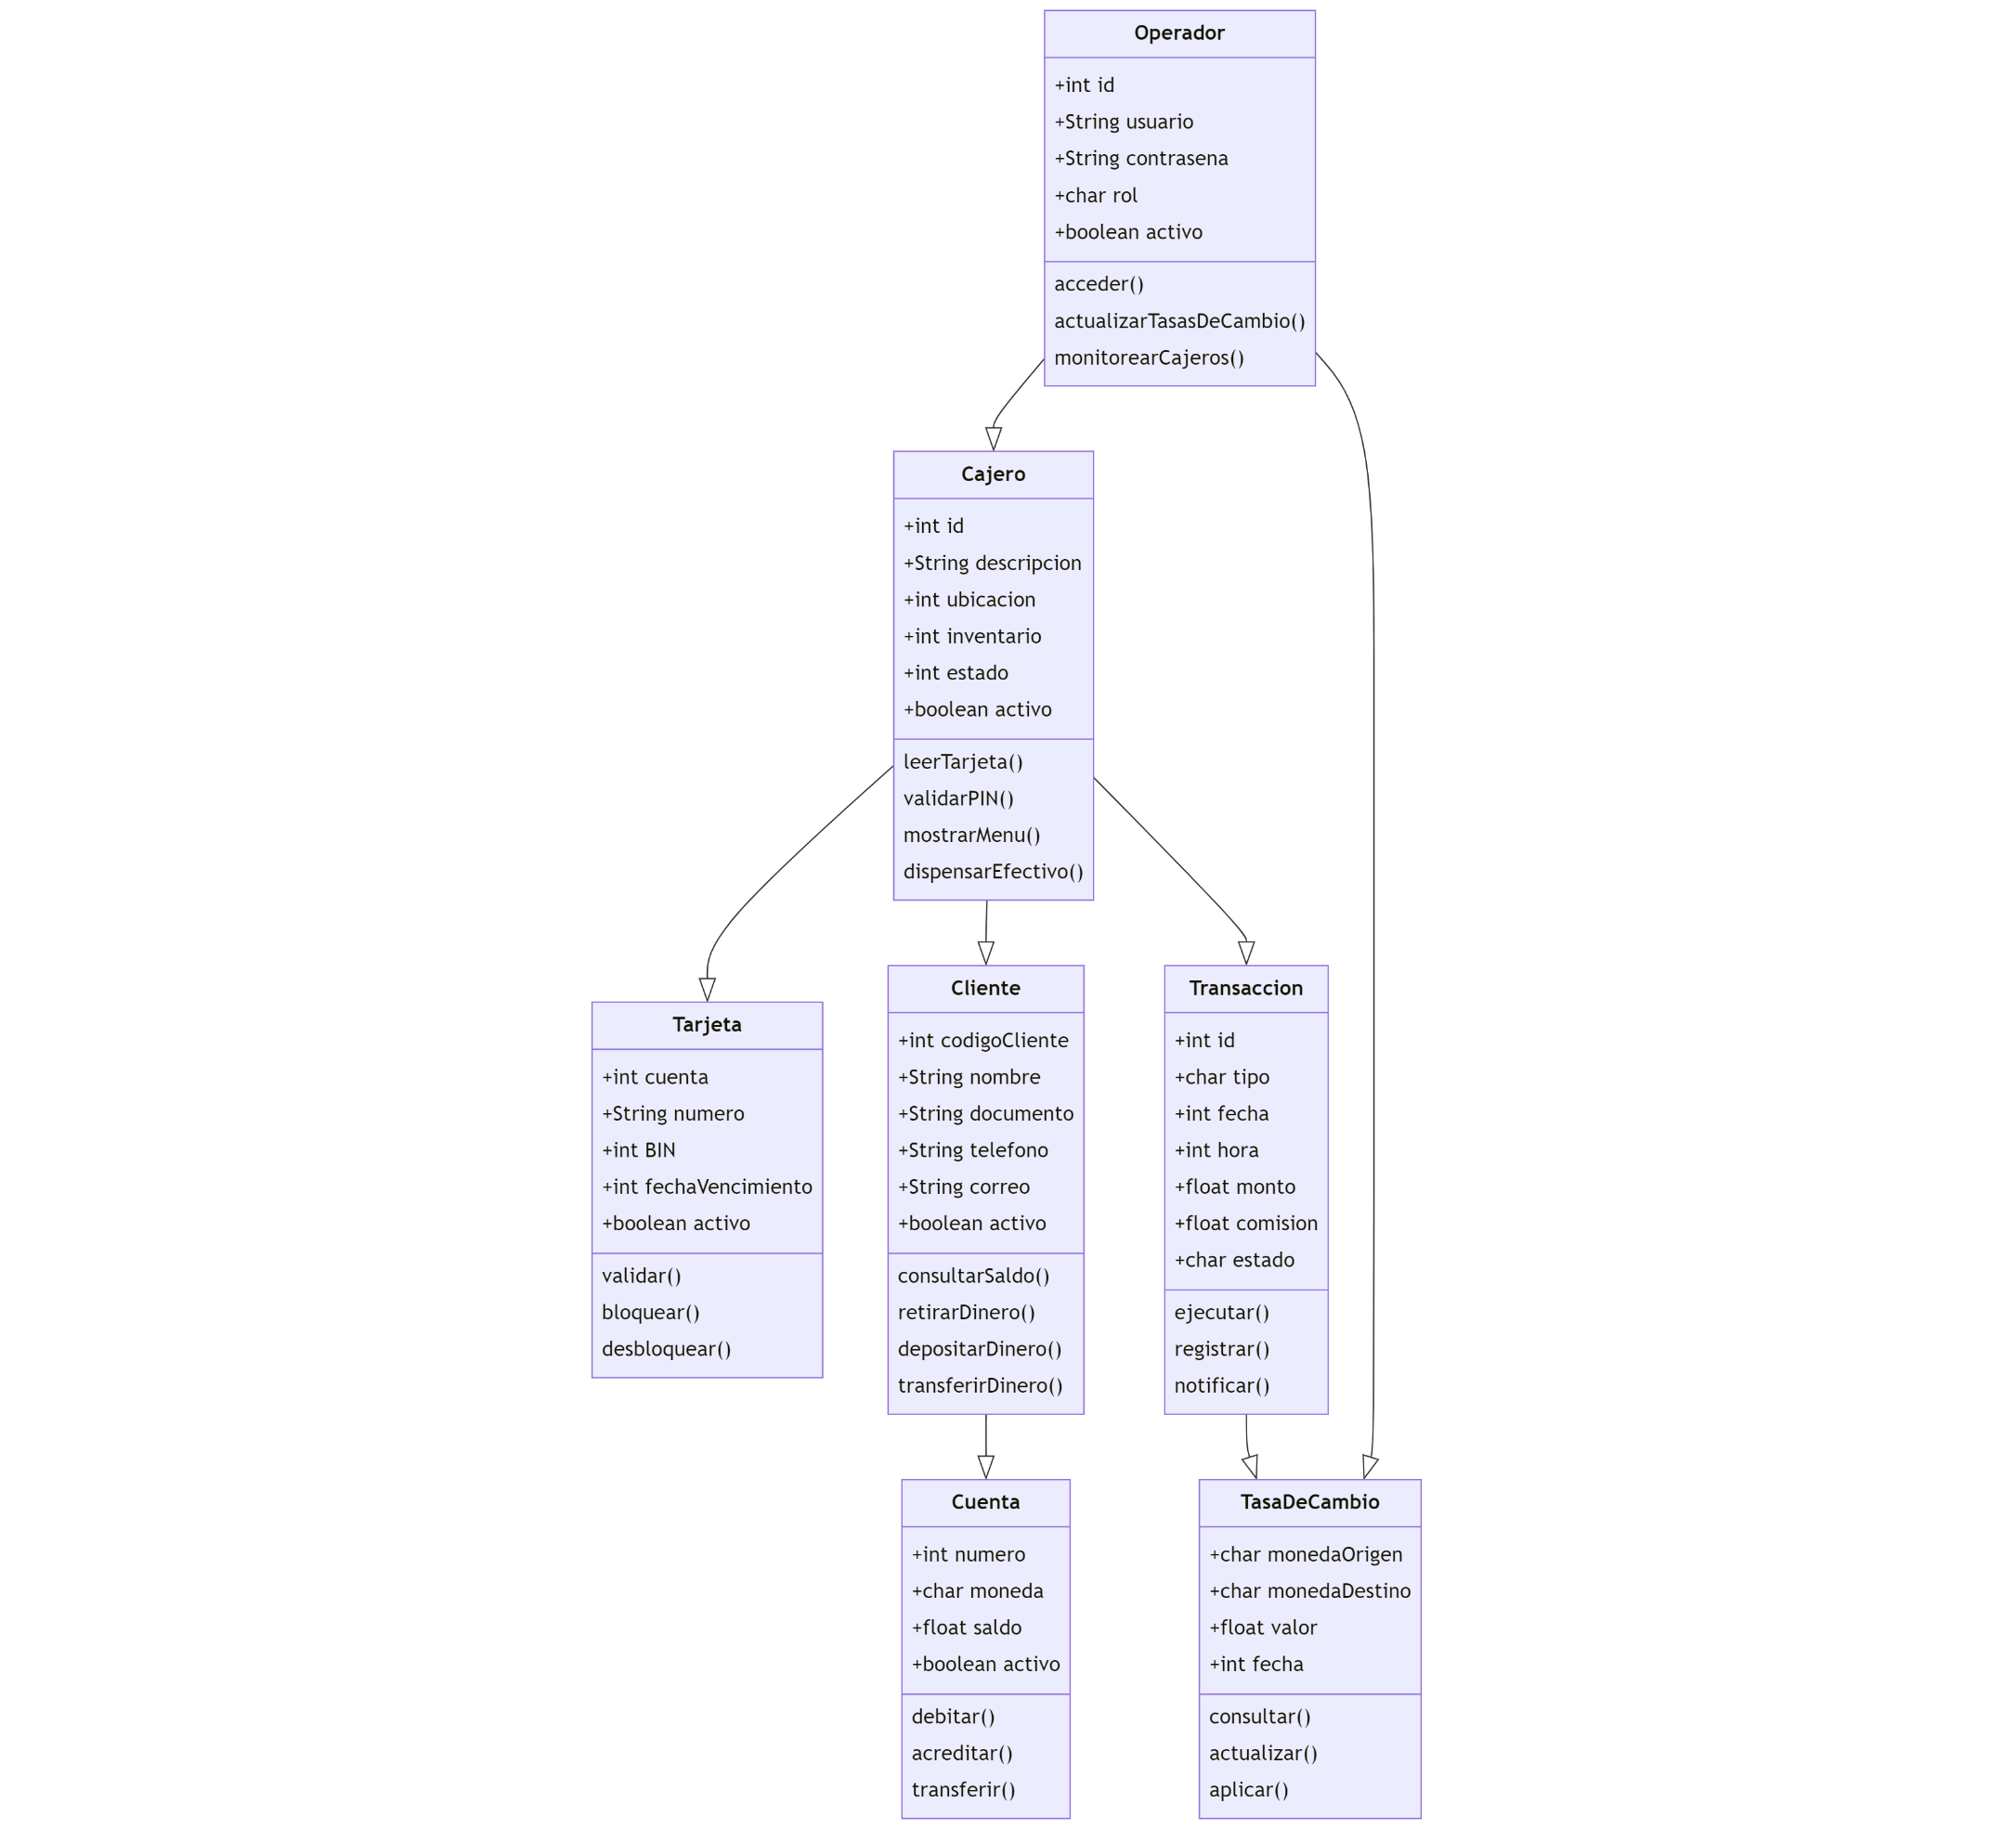



Vista Lógica

Slide 8
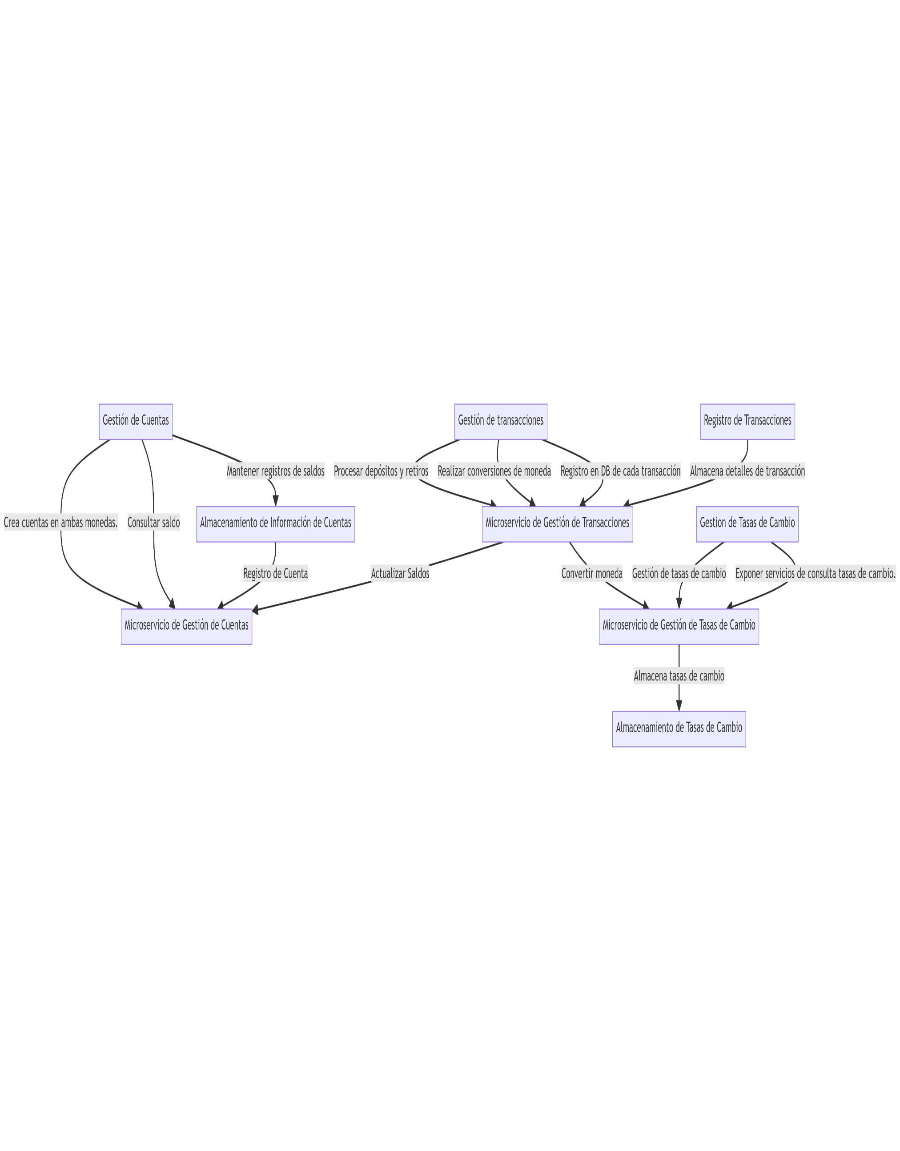
Vista de Desarrollo

Slide 9
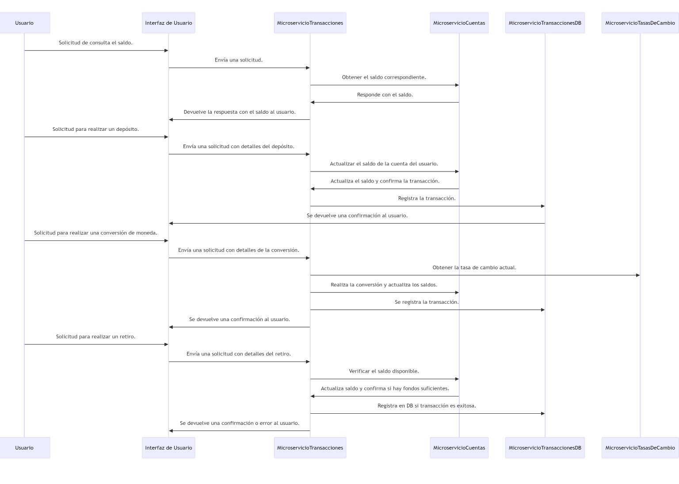
Vista de proceso

Slide 10
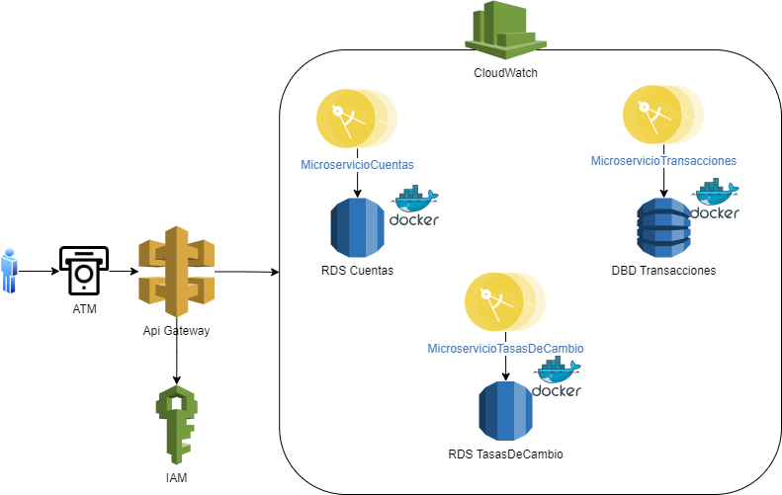
Vista Física

Slide 11
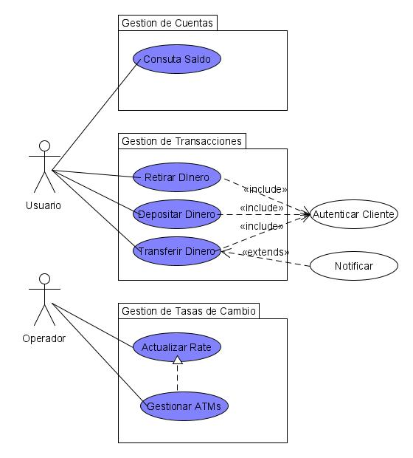
Vista de Casos de Uso

